Slide 1

Tên đề tài: Tiếng Việt: Phần mềm giám sát, mô phỏng và điều khiển hệ thống robot sử dụng chuẩn truyền thông OPC UA Tiếng Anh: A Multi-Robot Platform based on OPC UA
GVHD: TS. Nguyễn Hoàng Giáp
SVTH: Tô Việt Dũng MSSV: 1912513
Dương Nguyên Khang MSSV: 1911330

Slide 2
Nội dung
1. Giới thiệu đề tài và tổng quan về chuẩn OPC UA
2. Tổng quan về hệ thống
3. Các thành phần của hệ thống
3.1. Server
3.2. Client (PC, Web, Mô phỏng)
3.3. Tích hợp OPC UA vào Robot Controller (RBC)
4. Thực nghiệm và đánh giá hệ thống
5. Kết luận và hướng phát triển

Slide 3
1. Giới thiệu đề tài và tổng quan về chuẩn OPC UA
Lý do chọn đề tài: Tình trạng không đồng nhất giữa các phần mềm và phần cứng được sử dụng trong hệ thống robot đã gây ra nhiều sự cản trở trong việc phát triển truyền thông dữ liệu cho các hệ thống này. Vì vậy, nhóm em đã đề xuất xây dựng một hê thống robot sử dụng chuẩn truyền OPC UA để khắc phục tình trạng trên.
OPC UA là một chuẩn truyền thông mới và mở trong công nghiệp, phù hợp với các ứng dụng của IIoT hiện nay. Nó cung cấp đầy đủ các chức năng của một chuẩn truyền thông ở lớp giám sát như: bảo mật, mô hình hóa thông tin và có tương thích với các phần cứng và phần mềm khác nhau.

Slide 4
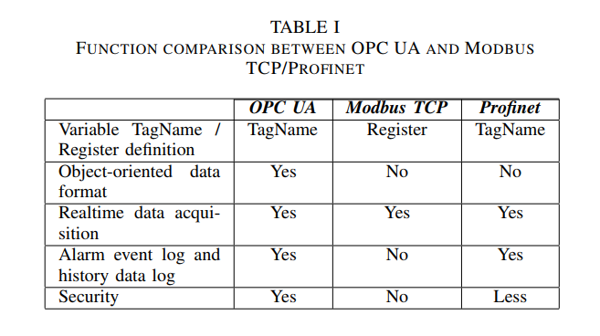
Bảng so sánh một số tính năng của OPC UA với các chuẩn truyền thông khác

Slide 5
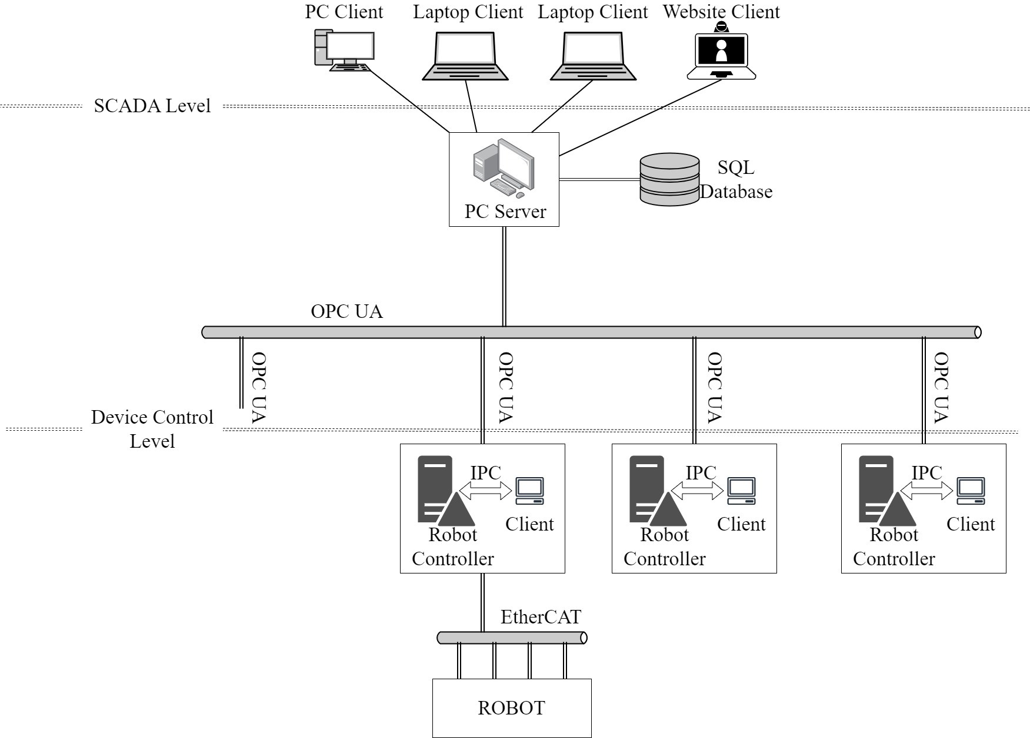
2. Tổng quan về hệ thống
Notes:
Nhóm tập trung vào tầng giám sát (SCADA Level) và tích hợp OPC UA vào tầng điều khiển (Device Control Level) của hệ thống robot
Tầng giám sát:
+PC server có SQL database: lưu trữ tất cả node dữ liệu của robot trong hệ thống và dữ liệu còn được lại bởi database
+PC Client: có đầy đủ các chức năng giám sát của 1 hệ thống SCADA, như thu thập dữ liệu từ robot, gửi lệnh điều khiển robot như robot controller. (có tích hợp tab mô phỏng)
+ Web Client: hiện tại ở mạng cục bộ, đóng vai trò giống như PC Client, nhưng khi phát triển cloud thì sẽ có thể đóng vai trò như 1 client từ xa
+ Tích hợp OPC UA vào các bđk robot đang chạy EtherCat

Slide 6
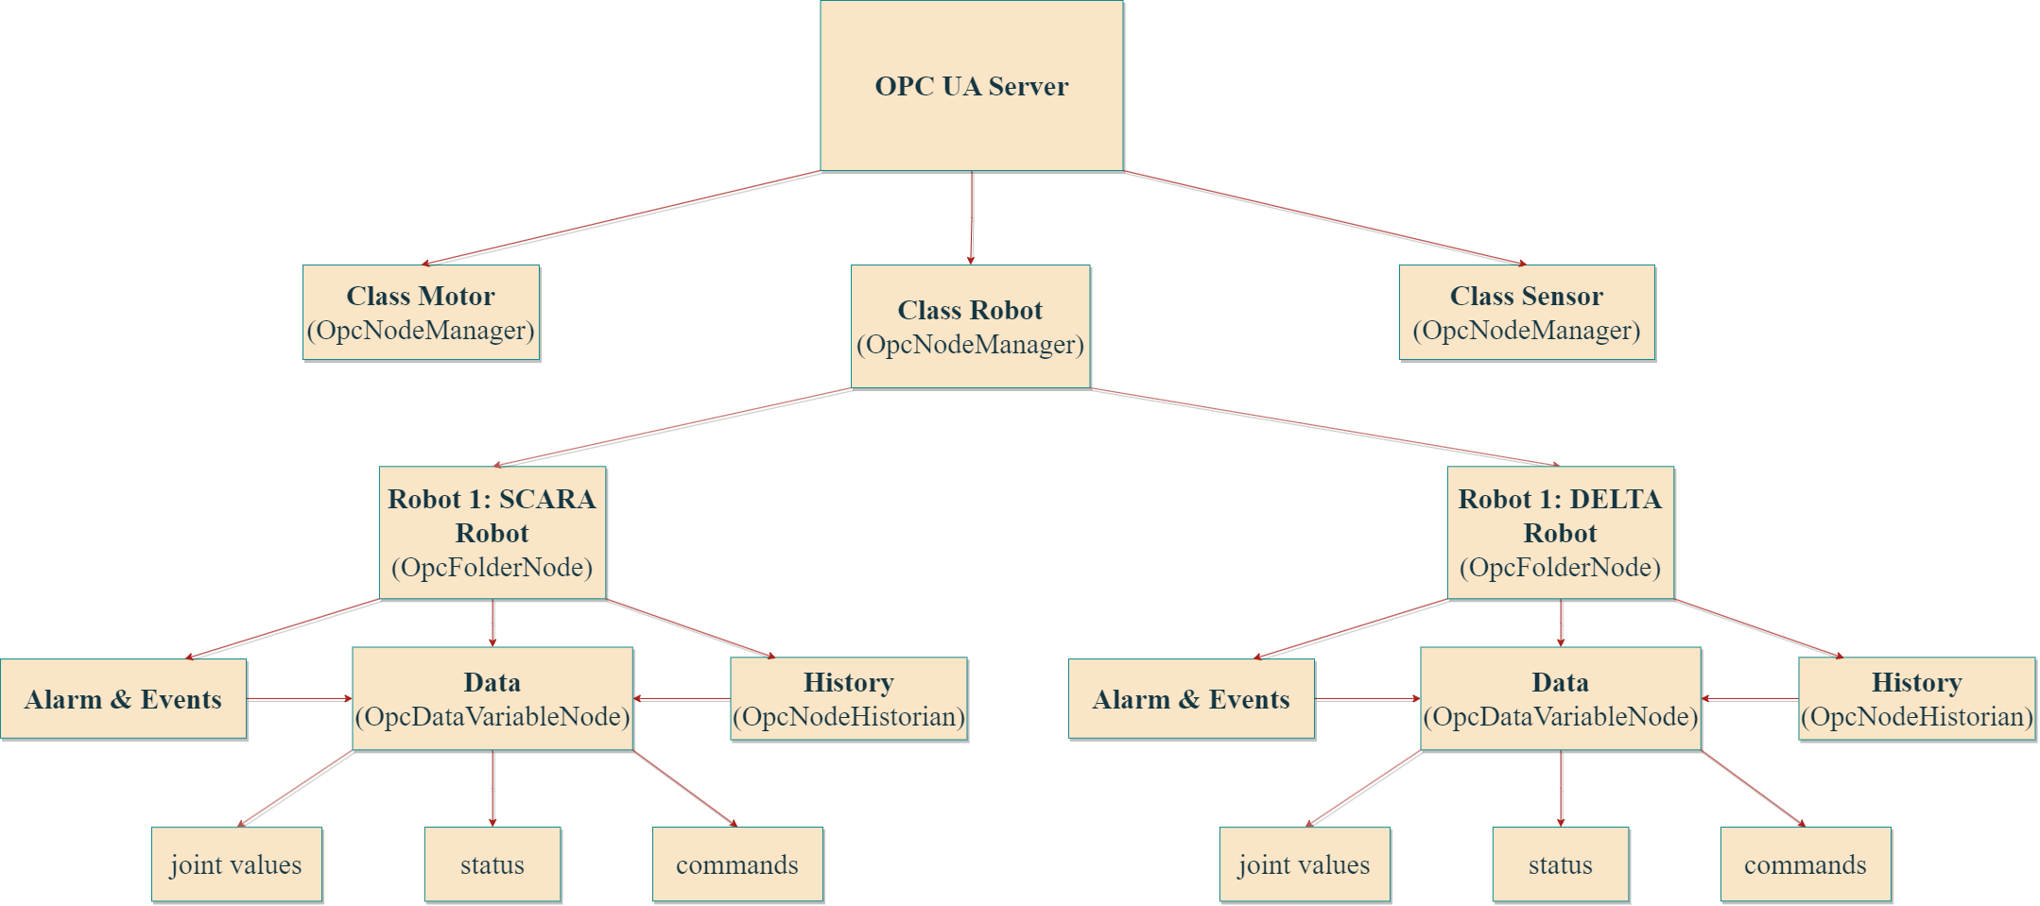
3. Các thành phần của hệ thống
3.1. OPC UA Server

Slide 7
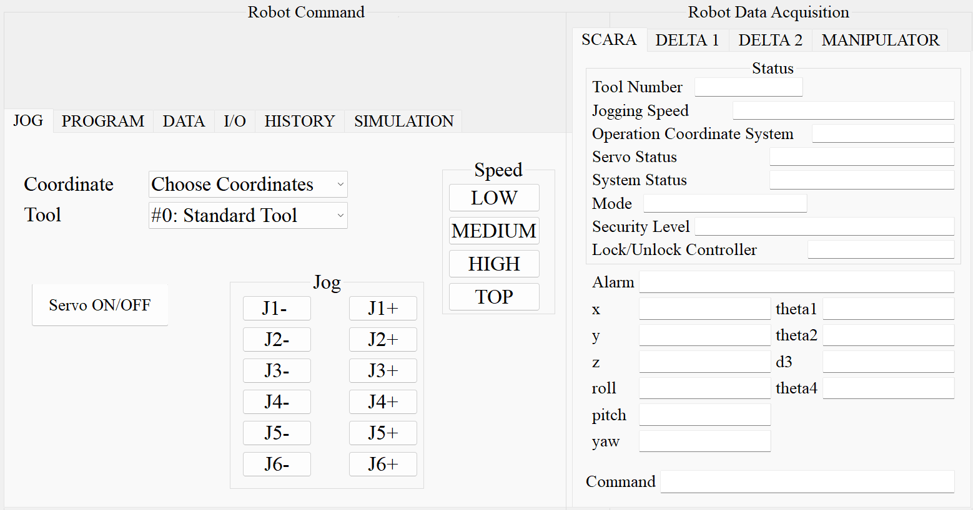
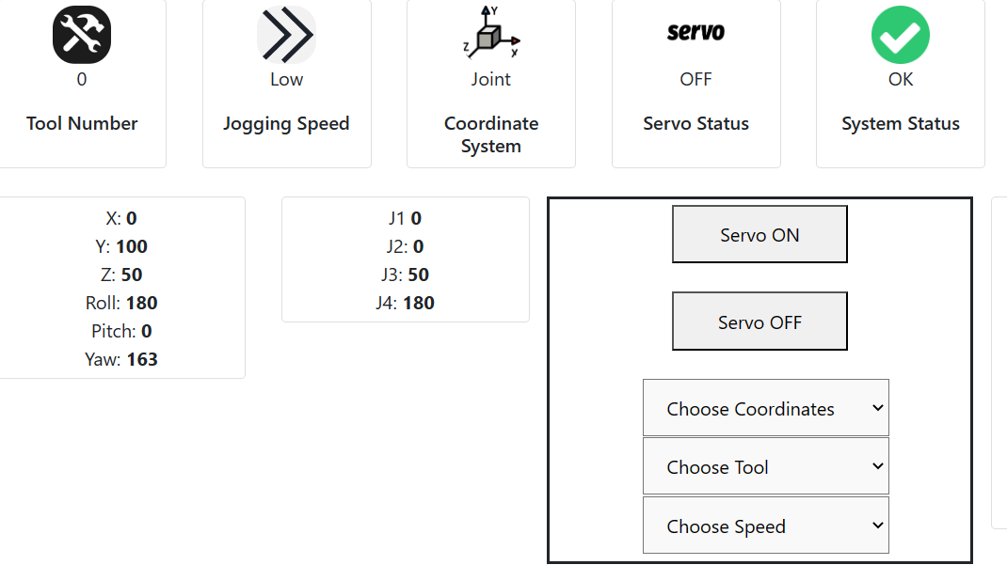
3.2. OPC UA Client
PC Client Website Client
PC Client còn có các tab khác như program, data, I/O, history,… với các chức năng khác nhau

Slide 8
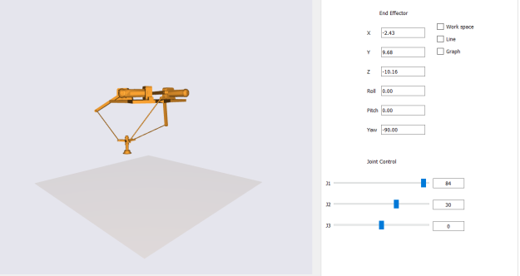
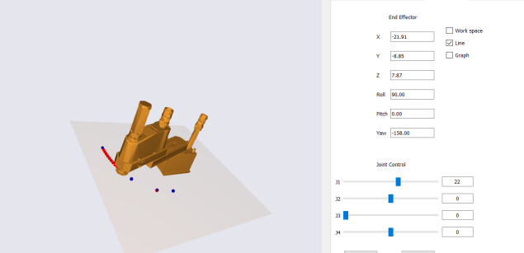
Ngoài ra, ở PC Client còn có 1 tab mô phỏng chuyển online của robot

Slide 9
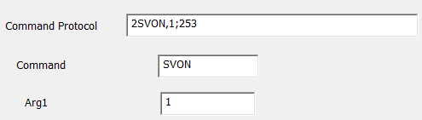
3.3. Tích hợp OPC UA vào Robot Controller
Sử dụng kỹ thuật giao tiếp giữa các tiến trình (Inter-process communication) để đọc/ghi dữ liệu giữa OPC UA Client và Robot Controller. Lúc này Robot Controller sẽ thành 1 OPC UA Client và có thể kết nối vào OPC UA server.
Ví dụ 1 lệnh được gửi xuống sẽ được giải mã và xử lý để điều khiển robot:
Notes:
STX(0x02)
SVON
,
Arg_1
;
CRC
ETX(0x03)
STX: Start character
ETX: End character
Command: SVON
Arg_1: 1/0 (ON/OFF)
CRC: Checksum

Slide 10
4. Thực nghiệm và đánh giá hệ thống
Dưới đây có 1 số demo khác nhau nhóm đã khảo sát và ghi lại:
Demo truyền nhận dữ liệu có dây với robot Delta và mô phỏng
Demo truyền nhận dữ liệu không dây với robot Delta và mô phỏng
Demo gửi lệnh cho robot Delta (không dây)

